Slide 1


INFORME DEL COMITE DE PLANEAMIENTO
CHATSO 13 - 2019
Notes:
1

Slide 2
INFORME DEL COMITE DE PLANEAMIENTO
Secuencia de la presentación:
  Tareas;
  Procedimientos;
  Lista de Acciones;
  Cartas INT;
  Cartas Electrónicas (ENC);
  Recomendaciones;
Notes:
2

Slide 3
INFORME DEL COMITÉ DE PLANEAMIENTO
Tareas:
  El Comité de Planeamiento deberá estudiar los puntos enumerados a continuación que son de interés común de los miembros de la CHAtSO y propondrá las acciones que se vayan estableciendo en las reuniones que se realicen:
    Elaborar un planeamiento de cartas electrónicas de navegación (ENCs) de las áreas contiguas y coordinar su ejecución;
    Coordinar la ejecución de cartas INT en papel de acuerdo a lo establecido por el grupo de trabajo (documento CHAtSO 2.06.1);
Notes:
3

Slide 4
INFORME DEL COMITÉ DE PLANEAMIENTO
Tareas:
    Estudiar y proponer medidas para perfeccionar la consistencia de las ENCs;
    Elaborar el planeamiento de determinación de las necesidades de capacidades y efectuar la supervisión de su ejecución; y
Notes:
4

Slide 5
INFORME DEL COMITE DE PLANEAMIENTO
Procedimientos:
  Deben observarse los siguientes procedimientos:
    El Comité será conformado por un representante de cada Servicio Hidrográfico;
    La Presidencia del Comité será ejercida por el representante del Servicio Hidrográfico que ostente la Presidencia de la CHAtSO
Notes:
5

Slide 6
INFORME DEL COMITÉ DE PLANEAMIENTO
Procedimientos:
    Los Informes de los trabajos desarrollados por el Comité deberán ser enviados a la Secretaria de la CHAtSO 45 días antes de cada reunión de la Comisión.
Notes:
6

Slide 7
INFORME DEL COMITE DE PLANEAMIENTO
Lista de Acciones:
1 | CHAtSO 12-07 | Los integrantes del Grupo de Trabajo sobre seguimiento de la S-100 y publicaciones derivadas deberán informar al Comité de Planeamiento anualmente los temas tratados y los progresos realizados en el desarrollo de los trabajos.
Notes:
7

Slide 8
INFORME DEL COMITE DE PLANEAMIENTO
Lista de Acciones:
3 | CHAtSO 12-07 | Se deberá implementar, actualizar y priorizar el plan de capacitación presentado por el Comité de Planeamiento.
Notes:
8

Slide 9
CAPACITACION 2018
EJECUTADA
Durante Taller de Información de Seguridad Marítima (“Maritime Safety Information” - MSI), desde el 16 al 18 de octubre de 2018. Celebrada en DHN, el taller se llevó a cabo por instructores de la Agencia Nacional de Inteligencia Geoespacial de los Estados Unidos (NGA) –
Taller práctico sobre levantamientos en puertos y aguas someras, del 24 a 28 de septiembre de 2018, en el SHN. El taller fue brindado por personal especializado de las empresas Teledyne CARIS y contó con la participación de 31 representantes de Argentina, Brasil, Uruguay y Venezuela.
Taller Internacional Metodología para Levantamientos Batimétricos con sensores LIDAR en Aguas Someras, que tuvo lugar en la ciudad de Guayaquil, Ecuador, del 22 al 26 de octubre de 2018 por invitación de la SEPRHC. Participación de 1 Oficial DHN y 1 Oficial SOHMA
Taller de Procesamiento Multihaz, en la ciudad de Cartagena de las Indias, Colombia, a invitación de la MACHC. Participación de 1 Oficial de SHN
Notes:
9

Slide 10
PLANIFICACION QUINQUENAL
CURSO / AÑO | A 2016 | A+1 2017 | A+2 2018 | A+3 2019 | A+4 2020
Taller de Información de Seguridad Marítima (“Maritime Safety Information” - MSI) |  |  | Cumplido DHN |  | P SHN
Taller práctico sobre levantamientos en puertos y aguas someras |  |  | Cumplido SHN
Taller Levantamiento con Sistema LIDAR |  |  | X Cumplido CHRPSE (DHN SOHMA)
Multibeam data processing and bathymetry database Worshop | Cumplido SHN |  | X Cumplido MACHC (SHN) | P SHN
Multibeam Systems Total Uncertainty Workshop |  |  |  | P SOHMA
Tide Training | Cumplido DHN |  |  | P DHN
Seabed Classification Workshop |  |  |  |  | P DHN
ENC Production and QA |  |  |  |  | P SOHMA
Batimetría con RTK |  | Cumplido DHN
Sonar de barrido lateral |  |  | No cumplido
Fotogrametría Digital con imágenes satelitales |  | Cumplido SHN
Administración de datos digitales provenientes de diferentes campañas |  | Cumplido SOHMA
Nuevas tecnologías
Empleo e interpretación de datos colectados con magnetómetro marino
Empleo e interpretación de datos colectados con perfilador sísmico (SBP)
Marine Spatial Data Infrastructure (MSDI) |  |  | X No cumplido
Taller sobre campañas de Sondeos Offshore (análisis geofísicos e identificación de montes submarinos) Implementado en el año 2017 |  | X Cumplido MACHC (SHN)
Notes:
10

Slide 11
CAPACITACION 2019 PLANIFICADA
El Programa Anual de Capacitación previsto para 2019 informa que habrá tres cursos para este año:
“Multibeam data processing and bathymetry database Workshop” (SHN) – P-19;
“Tide Training” (DHN) – P-21;
“Multibeam Systems Total Uncertainty Workshop” (SOHMA) – P-24.
Fotogrametría Digital con imágenes satelitales

Slide 12
INFORME DEL COMITE DE PLANEAMIENTO
Lista de Acciones:
5 | CHAtSO 12-07 | Los países miembros deberán informar al Presidente del Comité de Planeamiento, cualquier posibilidad de capacitación y formación, dentro de los Servicios Hidrográficos Nacionales, que se puedan ofrecer a otros servicios en forma oportuna
Notes:
12

Slide 13
CAPACITACION SUGERIDA POR :
ARGENTINA:
Curso de Hidrografía para Oficiales Navales Y Estudiantes Civiles (Cat. “B” ISCB)
Licenciatura en Cartografía (Cat. “A” ISCB).

Slide 14
CAPACITACION SUGERIDA POR :
BRASIL:
CURSO | DESCRIPCIÓN | DURACIÓN
C-Esp-HN | Tiene como objetivo calificar a los estudiantes a ser un técnico en Hidrografía y Navegación. | 42 semanas
C-Ap-HN | Tiene como objetivo incrementar la formación de los estudiantes que ya son expertos en Hidrografía y Navegación, haciéndolos más especializados. | 35 semanas
CAHO (Cat."A" / OHI) | Tiene como objetivo proporcionar al alumno la capacidad de planificar, dirigir y ejecutar las actividades relacionadas con la Oficina Nacional de Hidrografía, como las actividades hidrográficas, oceanografía y señalización náutica. Es considerado por la OHI una categoría de curso A | 50 semanas

Slide 15
CAPACITACION SUGERIDA POR :
URUGUAY:
Ofrece pasantía de aplicación práctica en el empleo de ecosonda multihaz.
Los Estados Miembros ofrecen pasantías en las áreas técnicas para los Servicios Hidrográficos de Paraguay y Bolivia

Slide 16
Lista de Acciones:
16 | CHAtSO 12-07 (IRCC 7-llcy Hg) | Analizar la factibilidad de empleo de metodología para la evaluación de riesgos para priorizar los relevamientos hidrográficos.
Notes:
16

Slide 17
INFORME DEL COMITE DE PLANEAMIENTO
Se ha recabado información de otras Comisiones Hidrográficas de cómo han abordado éste tema. La acción se encuentra en proceso
Notes:
17

Slide 18
Lista de Acciones:
17 | CHAtSO 8-7-02 | El Comité de Planeamiento debe seguir el desarrollo de la labor de la carta INT 2010. Los resultados finales una vez publicada dicha carta deben ser presentados ante el Plenario de la CHAtSO, previa revisión de Coordinador de región C1 (DHN Brasil).
Notes:
18

Slide 19
INFORME DEL COMITE DE PLANEAMIENTO
Acerca de la producción conjunta de la carta INT 2010, las delegaciones Uruguaya y Argentina informan que se encuentra en revisión final
Notes:
19

Slide 20
Lista de Acciones:
18 | Carta Ne 4 CHAtSO (SHN, HC4 N2 56/15) 18-12-15 CHAtSO 10-11a | La DHN (Paraguay) deberá designar antes del 1ro de junio de 2018 un representante, para formar parte del Comité de Planeamiento.
Notes:
20

Slide 21
No fue designado hasta el momento el Delegado de Paraguay.
Notes:
21

Slide 22
Lista de Acciones:
22 | CHAtSO 12-09d | Los Estados Miembros deberán remitir al Presidente del Comité de Planeamiento el listado actualizado del Plan ENCs Propósito 4,5 y 6 a los efectos de su posterior remisión al WENDWG, antes del 1° de Junio.
Notes:
22

Slide 23
Fueron remitidos los listados ENCs Propósito 4,5 y 6 y posteriormente remitidos al WENDWG
Notes:
23

Slide 24
Lista de Acciones:
23 | CHAtSO 12-06 | Los Estados Miembros proveerán antes del 1° de Agosto , al Presidente del Comité de Planeamiento, un informe sobre sus prácticas CATZOC , a fin de informar al DQWG
Notes:
24

Slide 25
Las prácticas CATZOC de los Estados Miembros de la CHAtSO se encuadran dentro de la norma S-57. Sin embargo los Estados recomiendas dejar esta acción permanente para el Comité de Planeamiento
Notes:
25

Slide 26
Cartas INT: 77.2% de las cartas INT planeadas están disponibles.
PAÍS | CARTAS INT PLANEADAS | CARTAS INT DISPONIBLES | PORCENTAJE
ARGENTINA | 9 | 2 | 22%
BRASIL | 32 | 32 | 100%
URUGUAY | 1 | 0 | 0%
CONJUNTA ARG/UY | 2 | 0 | 0%
TOTAL | 44 | 34 | 77.2%
Notes:
26

Slide 27
Celdas ENC: 78% delas celdas ENC planeadas están disponibles.
PAÍS | CELDAS ENC PLANEADAS | CELDAS ENC DISPONIBLES | PORCENTAJE
BRASIL | 120 | 103 | 86%
ARGENTINA | 64 | 60 | 94 %
URUGUAY | 61 | 30 | 49 %
TOTAL | 245 | 193 | 83.9%
Notes:
27

Slide 28
Recomendaciones:
a) Solicitar a los países miembros de la CHAtSO que cumplan con el Plan de Trabajo en el Anexo D;
b) Solicitar a los miembros del Comité de Planeamiento que informen, al Presidente de dicho Comité, cualquier posibilidad de capacitación y formación, dentro de los Servicios Hidrográficos Nacionales, que se pueden ofrecer a otros servicios en forma oportuna;
c) Solicitar que se mantenga el ítem nº 7 de la Lista de Acciones da CHAtSO 8, solicitando al SH de Paraguay que proporcione el nombre de un miembro para el Comité de Planeamiento.
Notes:
28

Slide 29
Recomendaciones:
Las siguientes acciones forman parte del plan de trabajo del Comité de Planeamiento:
“Analizar la factibilidad de empleo de metodología para la evaluación de riesgos para priorizar los relevamientos hidrográficos” (ex Acción 16)
.
“Analizar las prácticas CATZOC, a fin de informar al DQWG” (ex Acción 23).
“Solicitar a los Estados Miembros que informen al Comité de Planeamiento, anualmente, los temas tratados y los progresos realizados en el desarrollo de los trabajos”
Evaluar los indicadores de gestión para elevar propuesta de redistribución de Lugares ante el Consejo OHI
.
Notes:
29

Slide 30
Recomendaciones:
“Analizar la factibilidad de empleo de metodología para la evaluación de riesgos para -El Comité de Planeamiento propone intercambiar entre los SSHH prácticas sobre normalización de la forma de nomenclar los archivos de información hidrográfica.
-El Comité de Planeamiento estudiará la forma de facilitar y acelerar el intercambio de cartografía náutica papel en archivos digitales (PDF) y publicaciones náuticas a los efectos de uso exclusivo de los SSHH y de carácter reservado, estando impedida su comercialización.
Notes:
30

Slide 31
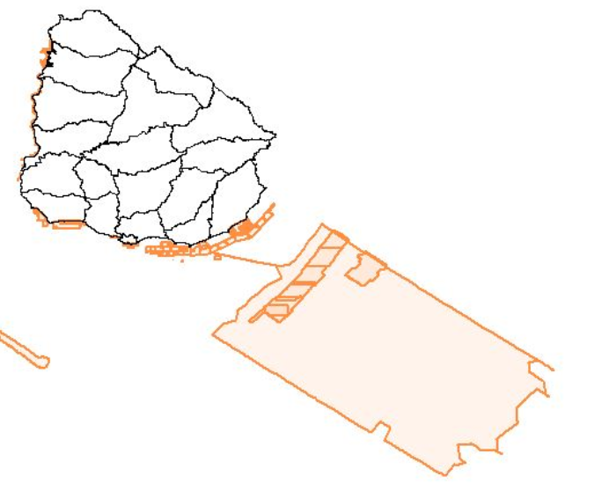
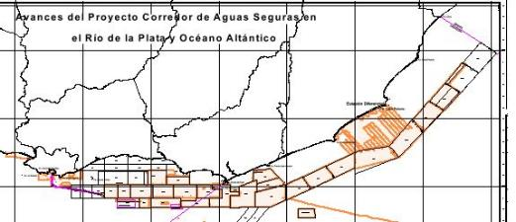

Slide 32
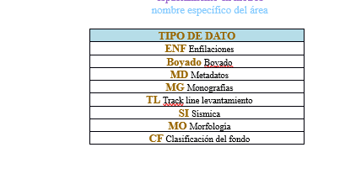
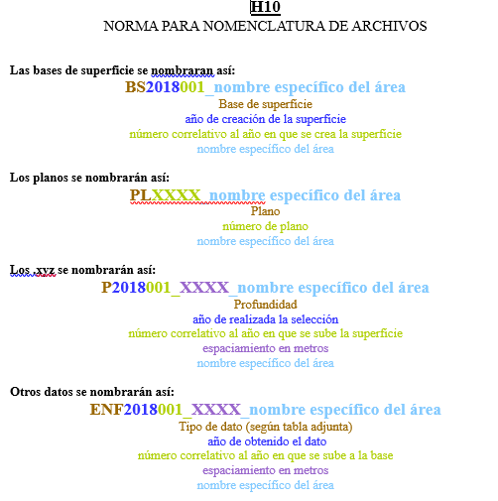
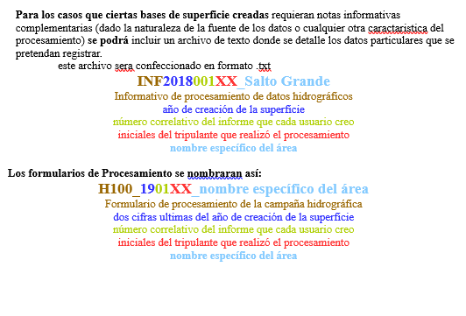

Slide 33
INTEGRANTES
Integrantes del Comité de Planeamiento:
Capitán de Fragata Niki Silvera
Capitán de Corbeta Roció del Valle Borjas
Capitán de Corbeta Rafael Vieira
PENDIENTE CONFIRMACION DELEGADO DHN PARAGUAY
Notes:
33

